Slide 1



Slide 2

Equipe busfacility
Leo Jonas
Matheus Cantero
Matheus P. Castro
Milena Fazolim
Pedro Henrique Gonçalves
Rodrigo Lopes
Victor Linhati

Slide 3
Quem é a busfacility?
Uma empresa que tem como objetivo melhorar o transporte público com tecnologia.

Slide 4
Contexto
Perda de lucro nas empresas
Perda de interesse dos passageiros em utilizar o transporte público

Slide 5
Problema
Aglomeração
Falta de ônibus na periferia
Atrasos
Assaltos

Slide 6
Solução
Sensor de proximidade
GPS
Site
Gráficos e Mapa
Controle de fluxo

Slide 7


Desenho de solução

Slide 8
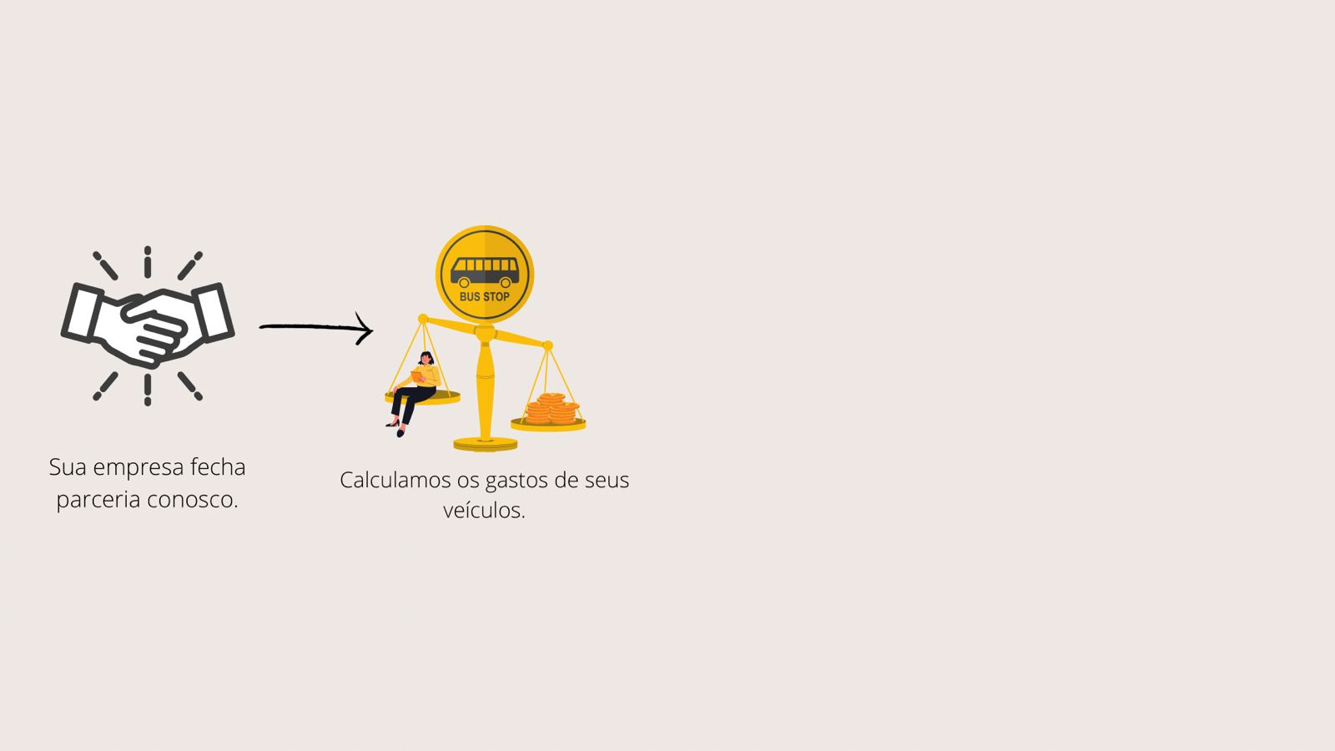
Desenho de solução

Slide 9
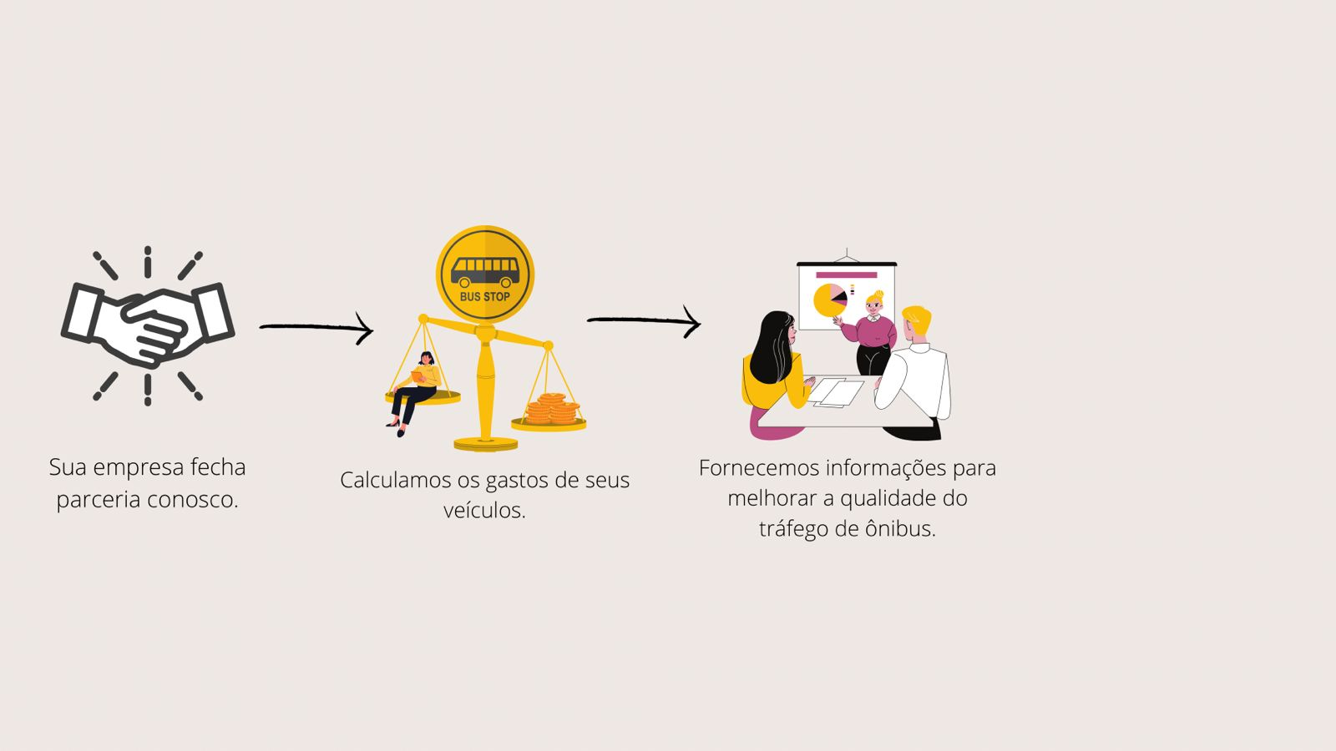
Desenho de solução

Slide 10
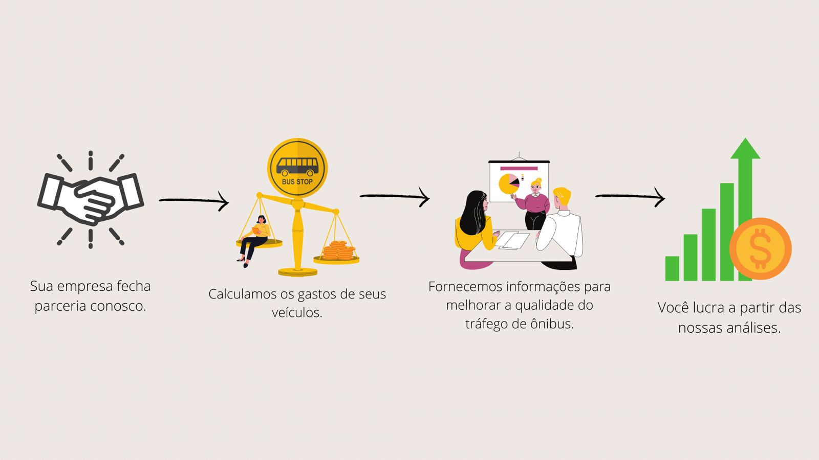

Slide 11

Ferramenta de gestão

Slide 12

Protótipo do site

Slide 13



CALCULADORA FINANCEIRA, BANCO DE DADOS E ARDUINO

Slide 14

GitHub

Slide 15
Conclusão
precisão
segurança
População
empresa

Slide 16
Obrigado pela atenção! ☺

